Slide 1

ITEG
CARATTERISTICHE MECCANICHE E DI FUNZIONAMENTO E POSSIBILE UTILIZZO NELL’INDUSTRIA ALIMENTARE
Relatore: Prof. Stefano Farnè Candidato: Nicolò Pelizza
Correlatore: Dott. Vito Lavanga

Slide 2
Cos’è ITEG?
ITEG è una macchina reversibile: cioè in grado di saper conferire energia ad un fluido, oppure assorbire energia da tale fluido, a seconda se svolge rispettivamente la funzione di pompa o di turbina.
Composto da poche componenti meccaniche (rotore, statore, testate), per la sua semplicità e per la sua adattabilità di progetto può essere utilizzato in molteplici applicazioni.
Il lato innovativo rispetto ad altre macchine simili tutt’oggi in commercio è l’integrazione del motore nello statore, e l’equilibrio del rotore attraverso cuscinetti magnetici.
Caratteristica fondamentale di questa macchina è anche sicuramente la sezione del rotore.

Slide 3
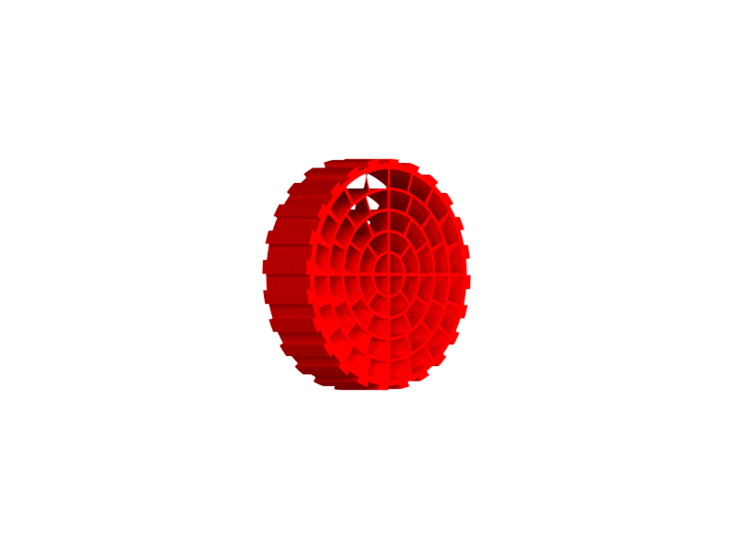
Rotore

Slide 4
Condotti elicoidali che consentono uno scambio energetico più omogeneo;
Spessore dei tramezzi tra i condotti che può essere nell’ordine delle decine di micron;
Bocche d’ingresso dei condotti presenti sull’intera superficie del rotore che è lambita dal fluido;
Assenza di perni meccanici;
Incavi a coda di rondine sul cilindro esterno utili per il posizionamento dei magneti permanenti.

Slide 5
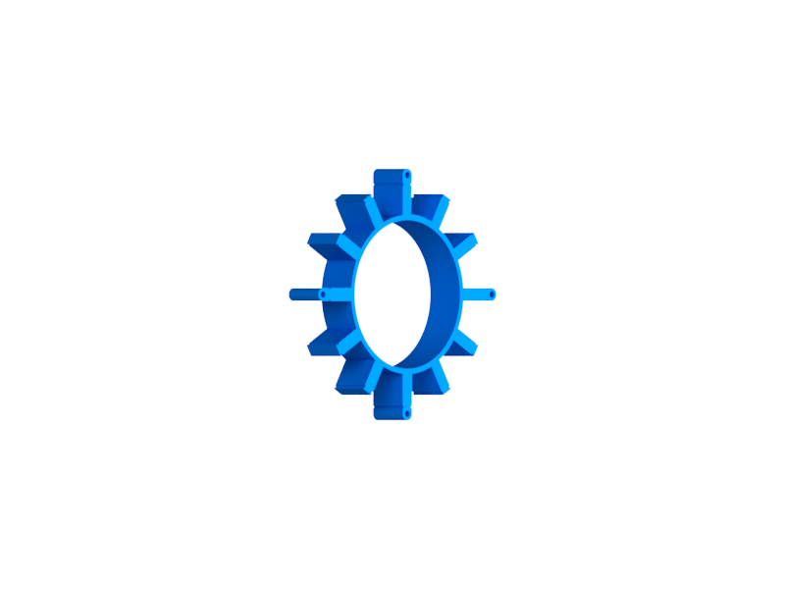
Statore

Slide 6
Racchiude in senso radiale il rotore;
Viene fissato alle testate con semplici bulloni;
Tra le sue propagazioni radiali vengono posizionati gli avvolgimenti in grado di generare il campo elettromagnetico che andrà ad interagire con i magneti posti sul rotore.

Slide 7
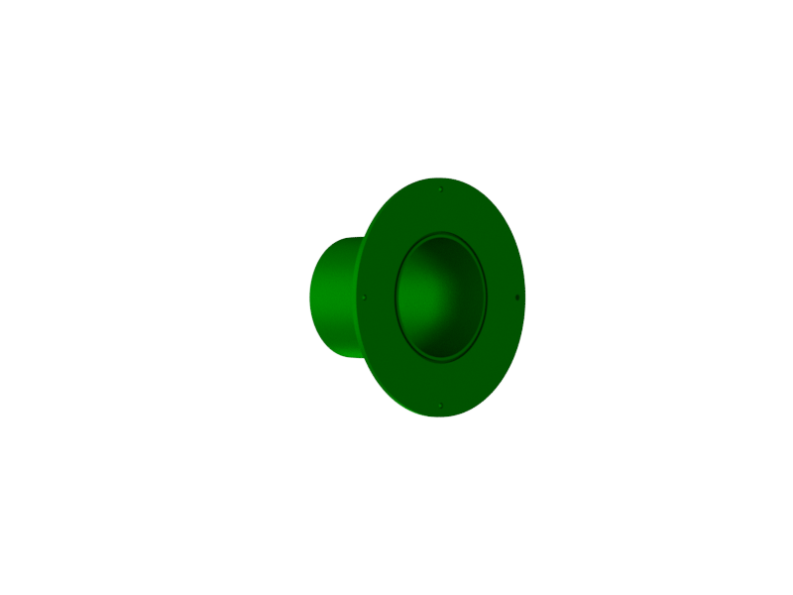
Testata

Slide 8
Racchiude assialmente il rotore;
Possiede un incavo in cui sarà alloggiato il magnete toroidale che interagendo con i magneti permanenti del rotore, ha il compito di mantenere quest’ultimo a distanza dalla testata per garantirgli una corretta rotazione;
Sono collegate allo statore mediante bulloni, e alla tubazione del fluido attraverso giunti a bicchiere;

Slide 9
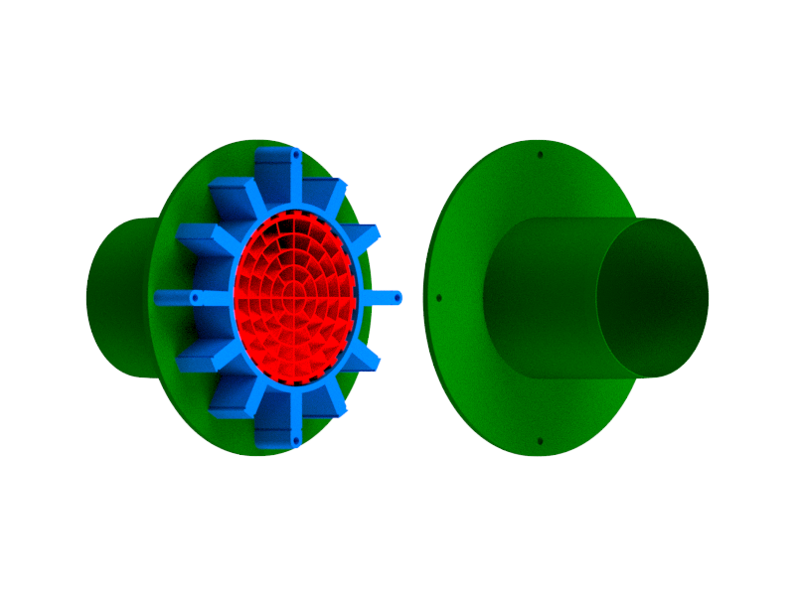
Assieme

Slide 10

Modello matematico
Volume $V=S∗L$
Portata $Q=V∗n/{60}∗1/λ$
Potenza ${N=Q∗H∗γ}/η$ (Pompe)
$N=Q∗H∗γ∗η$ (Turbine)

Slide 11
Rendimento
Rendimento globale della macchina η
Rendimento idraulico Rendimento volumetrico Rendimento meccanico
~ 0,90 – 0,95 ~ 0,99 ~ 0,99

Slide 12
Stampa 3D
La stampa 3D è una tecnica di fabbricazione additiva, che consiste nella deposizione uno sopra l’altro di strati sottilissimi di materiale, per realizzare un componente progettato su sistemi CAD.
Vantaggi:
Velocità di realizzazione dei componenti;
Bassissime tolleranze dimensionali;
Possibilità di realizzare geometrie infattibili con altri metodi di produzione;
Vasta scelta di materiali tecnologici per il componente realizzato.

Slide 13
Processi dell’industria alimentare che necessitano di pompe
Trasporto pompe monovite, pompe a lobi, pompe centrifughe
Filtrazione pompe a lobi, pompe centrifughe
Dosaggio pompe dosatrici
Riempimento pompe dosatrici, pompe monovite
Concentrazione per evaporazione: pompe a lobi, pompe centrifughe

Slide 14
Possibili vantaggi di ITEG
POMPE IN COMMERCIO | ITEG
Pompe monovite | minor ingombro distribuzione più omogenea della pressione al fluido da parte dei condotti minor azione tagliante assenza di trasmissioni
Pompe a lobi | minor ingombro minor azione tagliante assenza di trasmissioni
Pompe dosatrici | minor ingombro risparmio di materiale assenza di trasmissioni
Pompe centrifughe | minor ingombro rendimenti più performanti maggior adattabilità di progetto

Slide 15
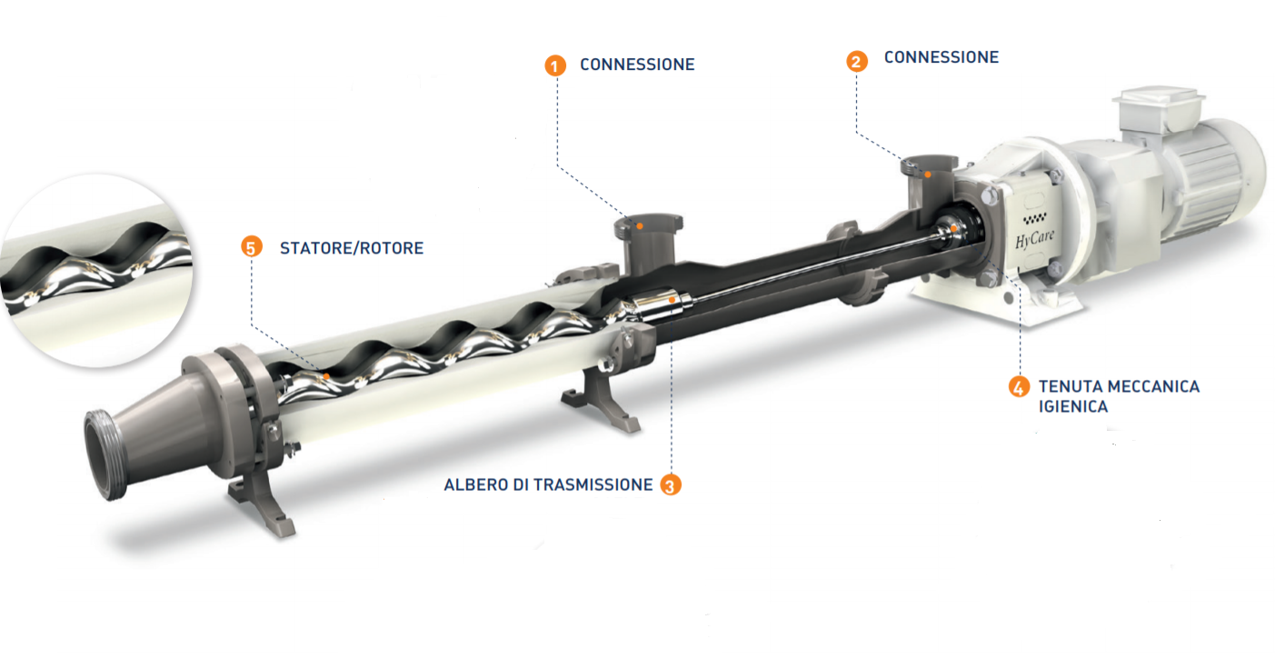
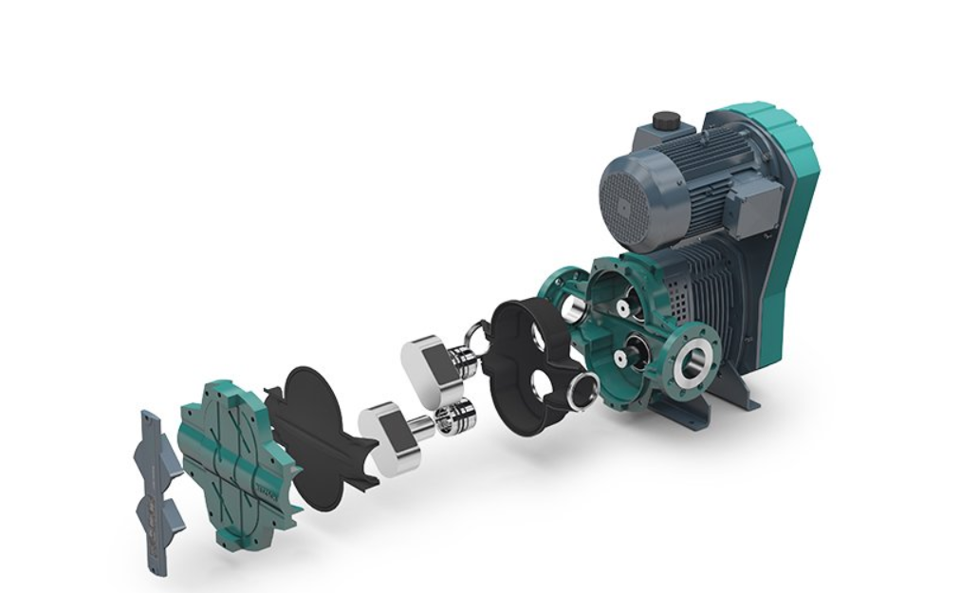
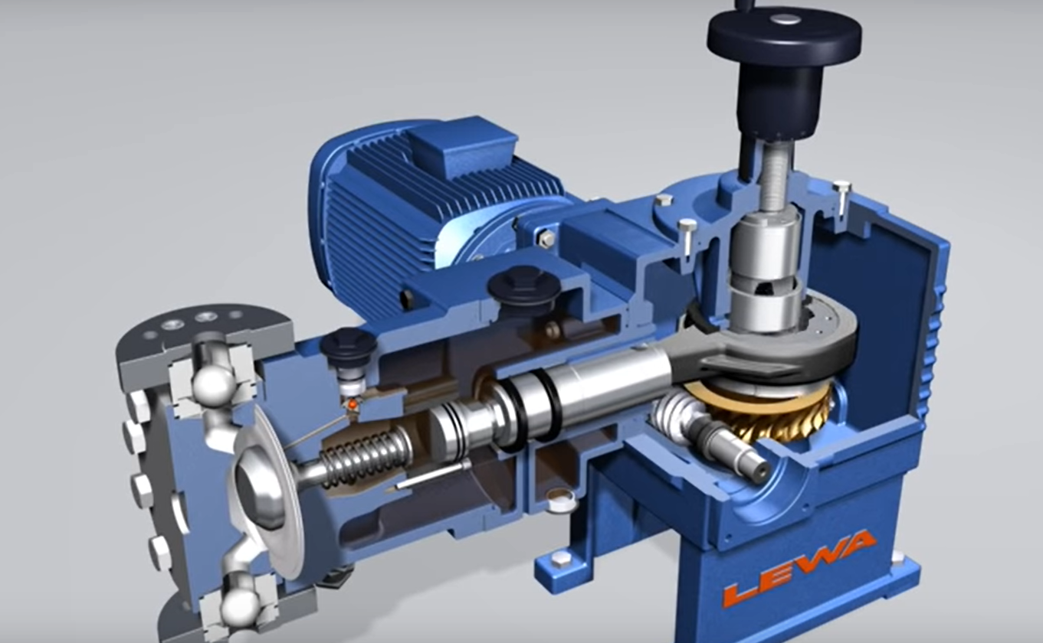
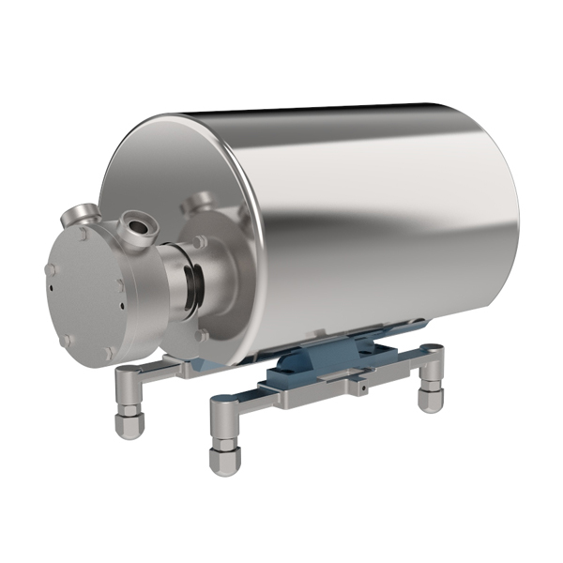
Pompe monovite
Pompe a lobi
Pompe dosatrici
Pompe centrifughe

Slide 16
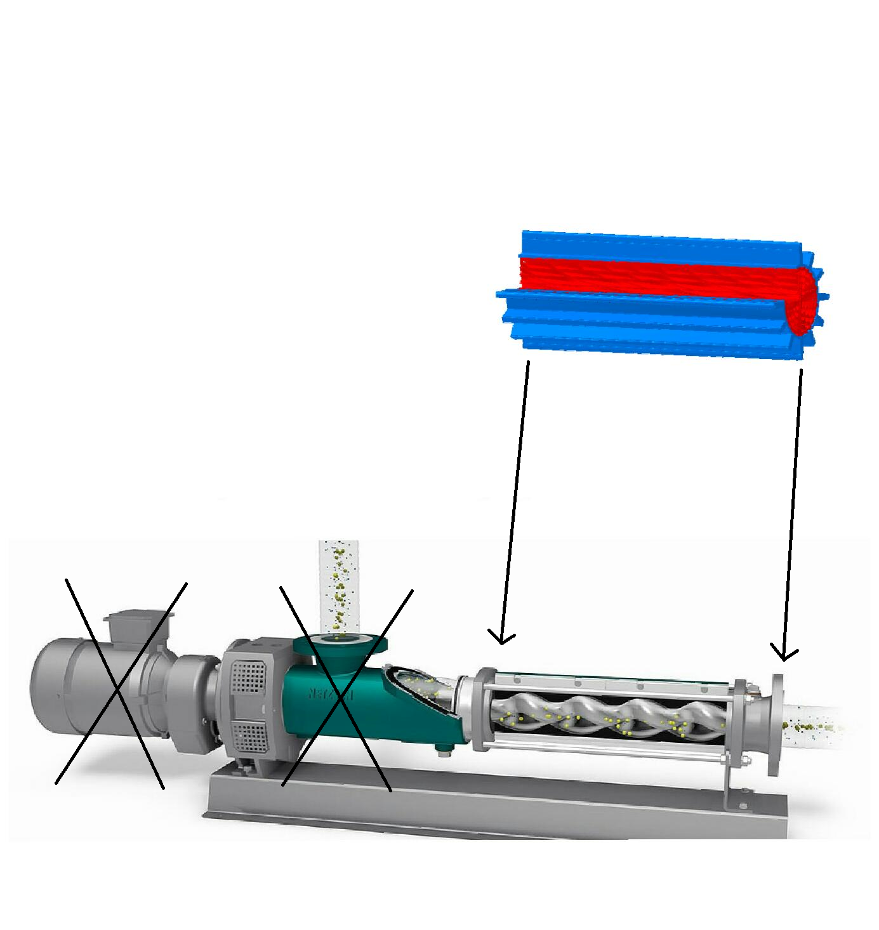

Slide 17
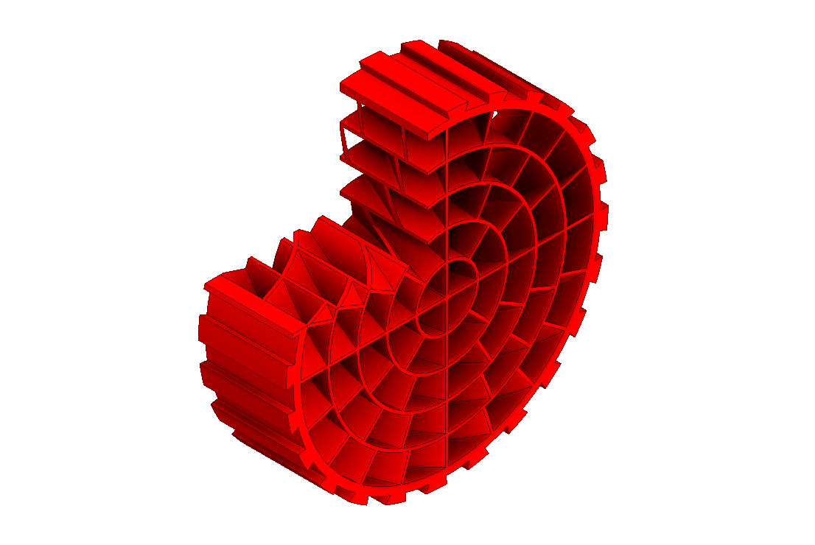

Slide 18
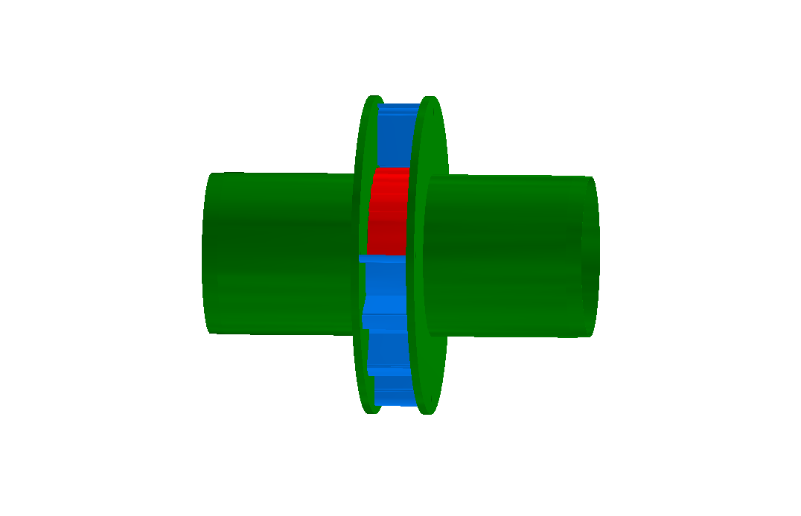

Slide 19
Grazie per l’attenzione!

